Slide 1
STROLLERUS
Présentation du Projet
Henri Bourely SIN
Thomas Détolle ITEC
Quentin Martin SIN
Tim Tran Van ti SIN

Slide 2
Sommaire
Strolle’r’us
  Contexte et Problématique
  Analyse fonctionnelle
  Répartition des tâches
  Planning Gantt
  Liste des composants
  Principes physique
  Simulations
  État d’avancement et perspective de travail

Slide 4




La Strollerus
  Contexte
Poids moyen: 12kg
Prix entrée de gamme : à partir de 100€
Prix haut de gamme : jusqu’à 2000€

Slide 5
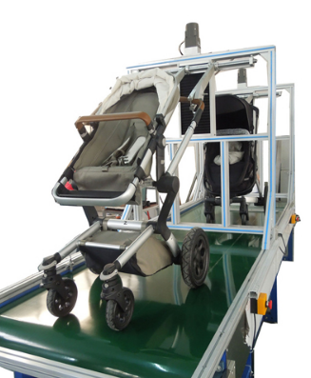
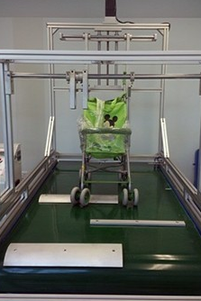
  Problématique :
Comment améliorer le confort d’une mère et son enfant au quotidien ?

Slide 6
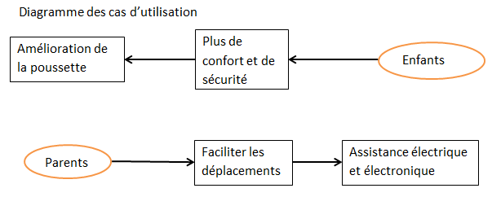
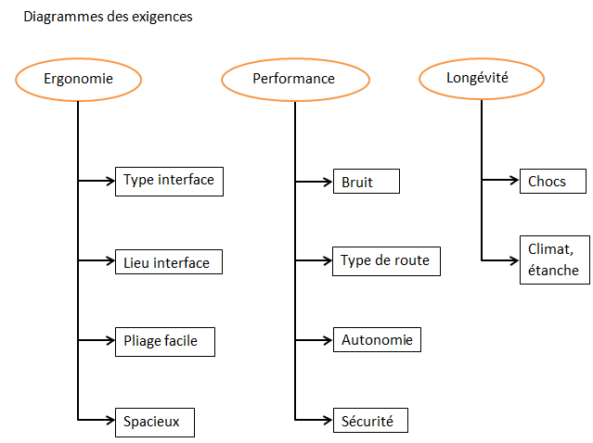
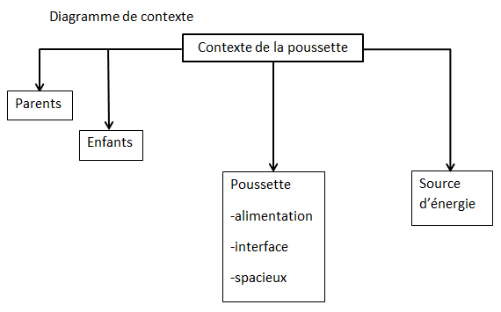
  Analyse fonctionnelle

Slide 7
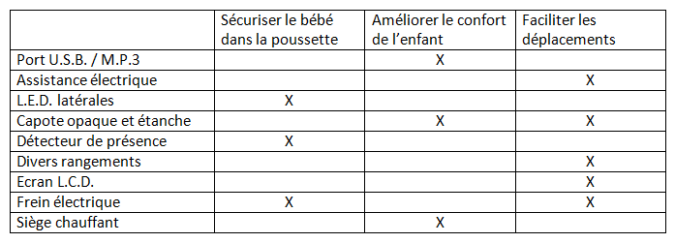
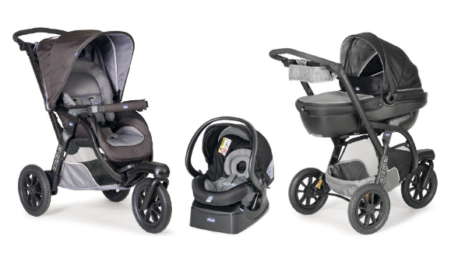
  Proposition

Slide 8
Répartition des taches
Membres | Spécialités | Photos | Taches
Henri Bourely | SIN |  | -IHM (Interface Homme Machine): écran LCD ou Tactile Boutons Détecteur de présence
Quentin Martin | SIN |  | - Allumer les feux automatiquement la nuit - Warning si problème
Tim Tran Van Ti | SIN |  | - Mesurer la vitesse de la poussette - gâchette poussette - gyroscope - freins

Slide 9
Liste des composants
Poussette
1 arduino uno : 20€
1 moteur: 10-30€
Câbles: ?
Boutons: ?
Bandeau LED: 10€
Ecran LCD: 3€
Interrupteur: 1€
Batterie(s): 30-60€
Accéléromètre GY-61: 3,50€
Photorésistance

Slide 10
Principes physiques
Capteur de luminosité :
Carte Arduino
Photorésistance
Résistance de 10k ohms
Breadboard + cables

Slide 11
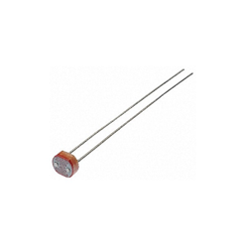
La photorésistance ?

Slide 12
Détecteur de choc :
Carte Arduino
Accéléromètre
2 résistances
LED
Breadboard+ cables

Slide 13
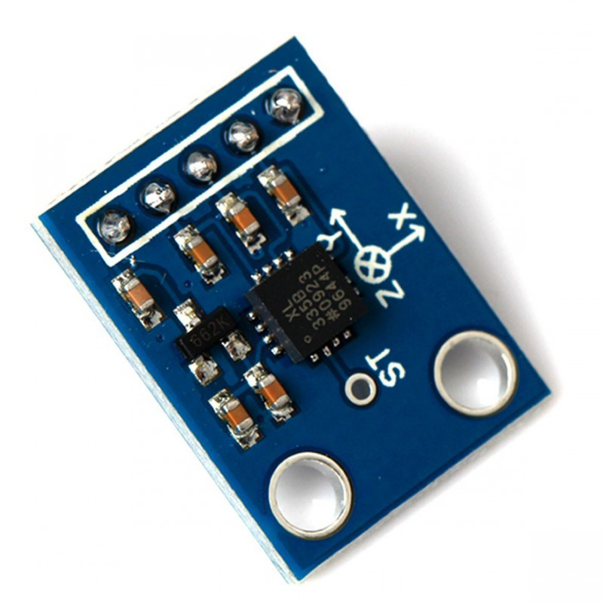
L’accéléromètre ?

